Slide 1

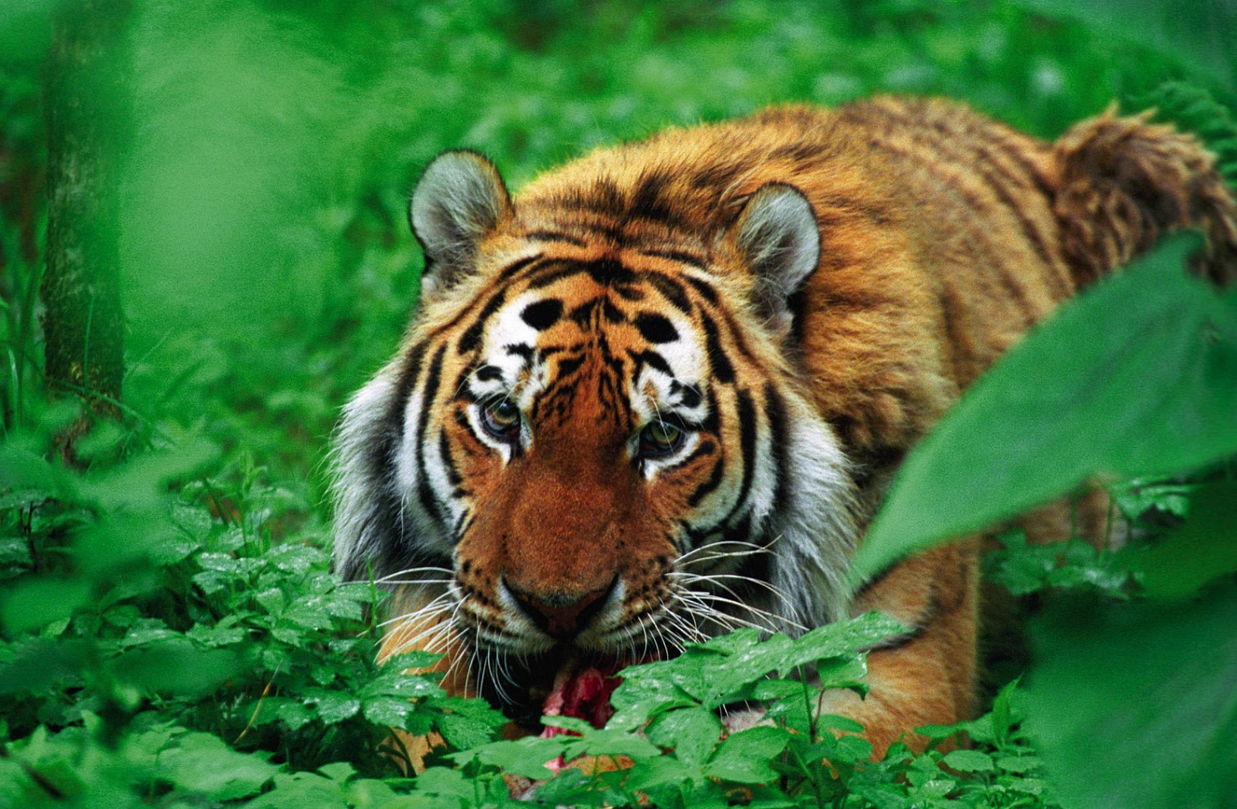
Животные
Красной книги России
Автор: Котюхов Алексей (13 лет)
Руководитель: Васильева Н.А.
МАУДО ДДюТ г. Владимира

Slide 2
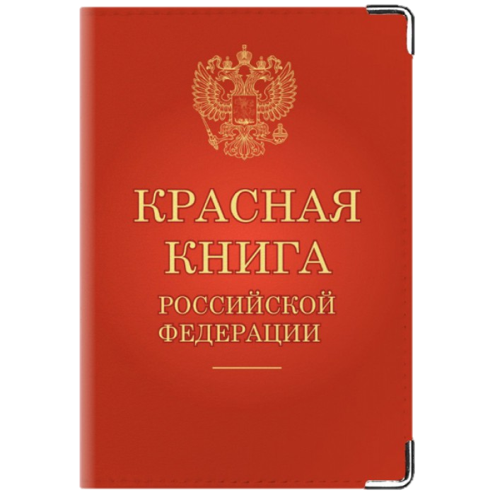
Красная книга
России
Красная книга России (ККРФ) — основной государственный документ, учреждённый в целях выявления редких и находящихся под угрозой исчезновения животных, растений и грибов. Впервые Красная книга СССР вышла в свет в августе 1978 года Красная книга переиздаётся не реже одного раза в 10 лет. В 2017 году была завершена работа над новым последним изданием Красной книги России.
Красная книга включает в себя около 850 видов. В своей презентации я расскажу о некоторых из них.

Slide 3

Содержание
Малый лори.
Кожистая черепаха или лут.
Калан или морская выдра.
Дзерен (антилопа).
Тест.
Конец.
Беломордый дельфин.
Красный волк.
Утка мандаринка.
Сивуч (тюлень).
Ирбис (леопард).
Пятнистый олень.

Slide 4
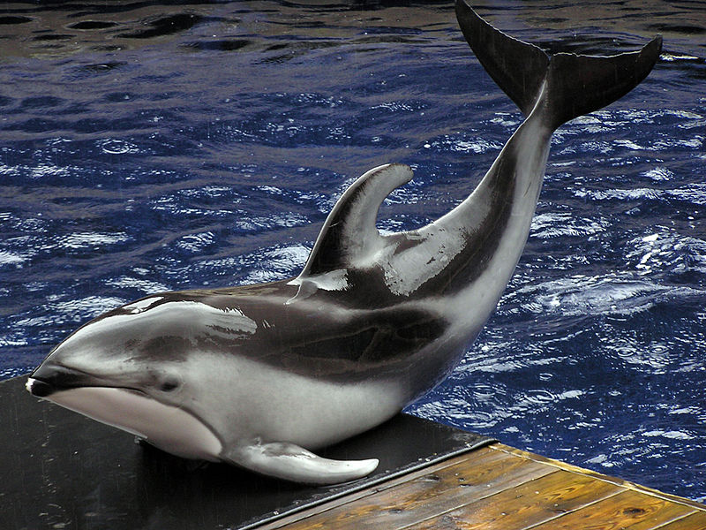
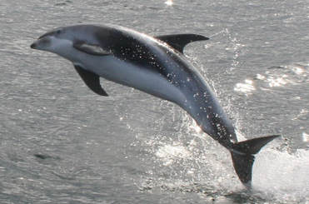
Беломордый дельфин
Это необычайно редкий вид дельфинов. Он достаточно общителен и любопытен при взаимодействии с людьми, но условия в неволе переносит тяжело.
Обитают эти животные в Баренцевом, Балтийском морях, в проливе Дэвиса, Кейп-Кода. Живут группами по 6 – 8 особей, длина тела достигает трех метров в длину.
Под угрозой этот вид находится из-за загрязнения вод, а также из-за охоты на них в водах Великобритании и Скандинавских стран. Эти высокоорганизованные морские млекопитающие очень загадочны и мало изучены.
По сей день учёные гадают, что является причиной их массовых выбрасываний на сушу, почему они спасают людей после трагических крушений в море.
В содержание

Slide 5
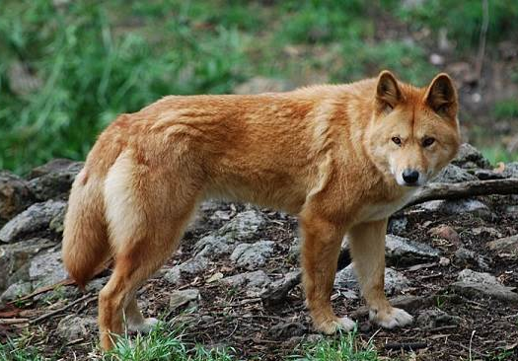
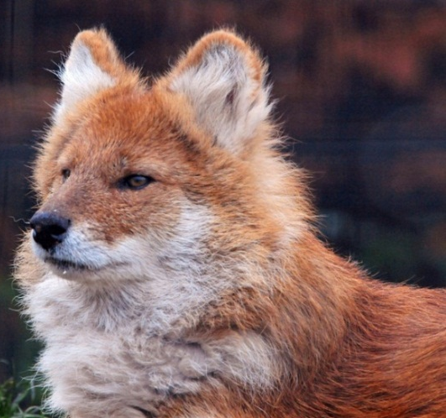
Красный волк
Добычей волков могут стать не только мелкие грызуны, но и крупные олени, антилопы и даже леопарды. обитают красные волки чаще в горах.
Интересно и то, что логово они строят в расщелинах скал. Красные волки не приручаемы.
В природе главная причина снижения количества особей — конкуренция с обычными серыми волками, которые значительно превосходят их в силе.
Этот хищник занесен не только в Красную Книгу нашей страны, но и в международный аналог. Этих животных от обычных волков отличает необычная окраска, пушистый тёмный хвост и сравнительно небольшие уши. Всего насчитывают 10 разновидностей красного волка. На территории России обитают два из них.
Живут они стаями до 12 особей. Охотятся вместе.
В содержание

Slide 6
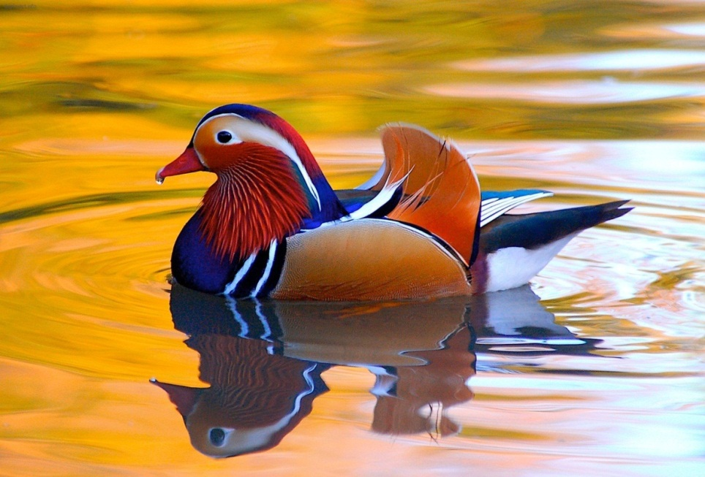
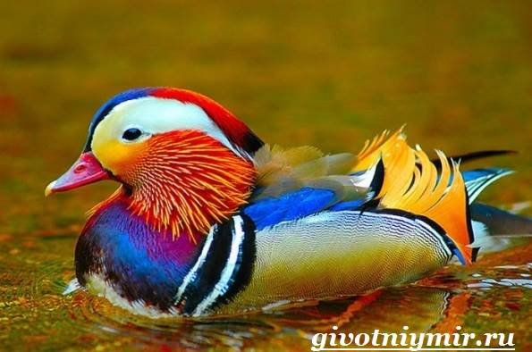
Утка мандаринка
Мандаринки – это небольшие лесные утки. Самки имеют менее броскую раскраску оперения, самцы выглядят птицами из сказки, ведь их брачный наряд имеет очень заметный окрас.
Живут они небольшими группами на Дальнем востоке, гнездятся на берегах небольших рек, в горах и около чистых прудов. Питаются лягушками, желудями и даже речными водорослями. Зимуют на территориях Китая и Японии.
В апреле самка откладывает от 5 до 10 яиц. После 6 недель птенчики становятся самостоятельными и взрослыми птицами. Под угрозой эти утки находятся из-за вырубки лесов и охоты браконьеров.
В содержание

Slide 7
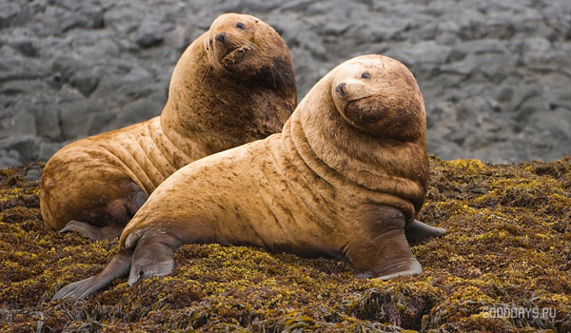
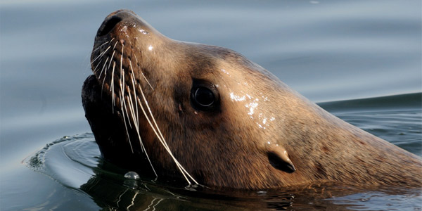
Сивуч
Сиву́ч — крупнейший представитель семейства ушастых тюленей. Также известен как северный морской лев Стеллера.
Трехметровый тихоокеанский ушастый тюлень, ареал обитания — Курильские и Командорские острова, Камчатка и Аляска. Длина тела взрослого самца сивуча может достигать трех метров, а вес — одной тонны!
В содержание

Slide 8
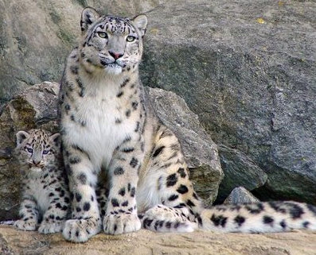
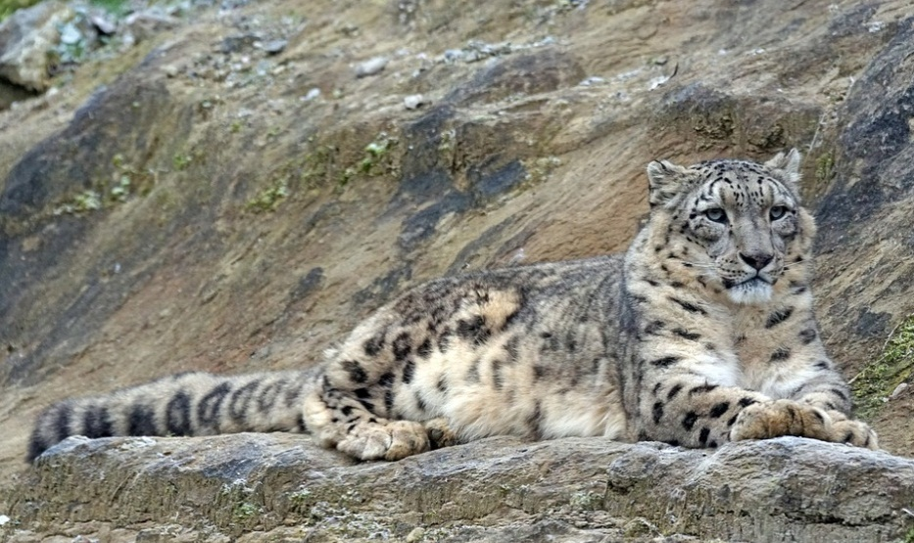
Ирбис
Ирбис, или снежный барс, или снежный леопард — крупное млекопитающее семейства кошачьих. Ареал обитания снежного барса — горные районы Центральной Азии. Именно из-за проживания в труднодоступной среде эти животные еще не вымерли.
Ирбис отличается тонким, длинным, гибким телом, относительно короткими лапами, небольшой головой и очень длинным хвостом (в общем 2-2,5 м). Весит до 55 кг.
Окраска меха светло-серая с кольцеобразными и сплошными тёмными пятнами.
В содержание

Slide 9
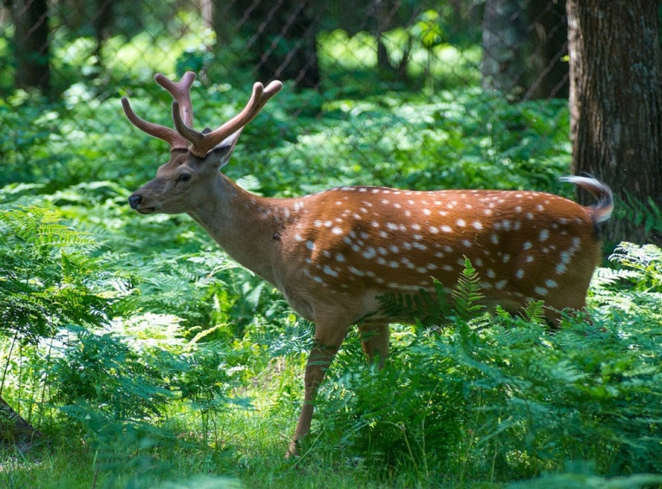
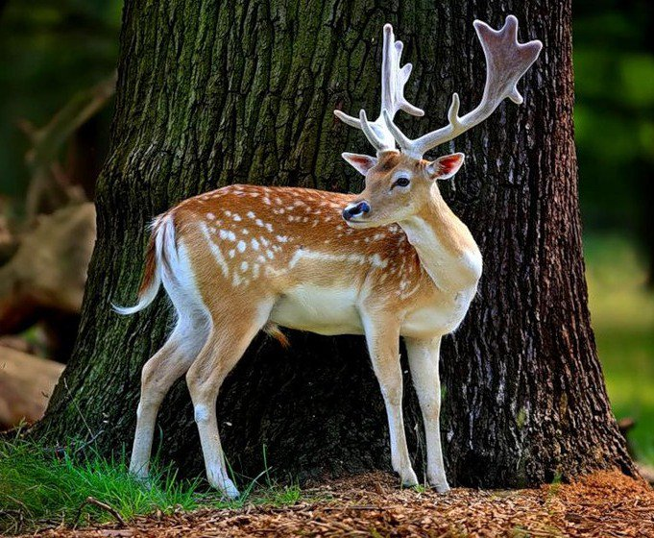
Пятнистый олень
Пятнистый олень, или олень-цветок — млекопитающее из семейства оленевых.
Длина тела 160—180 см, высота в холке 95—112 см, масса — 75—130 кг. Летом окраска красно-рыжая с белыми пятнами, зимой тускнеет. В дикой природе пятнистый олень живет 10 – 14 лет.
В начале прошлого века пятнистый олень едва не исчез с лица земли. Его убивали ради вкусного мяса, оригинальной кожи, но особенно из-за молодых бархатистых рогов (пантов), на основе которых делали чудодейственные снадобья.
В содержание

Slide 10
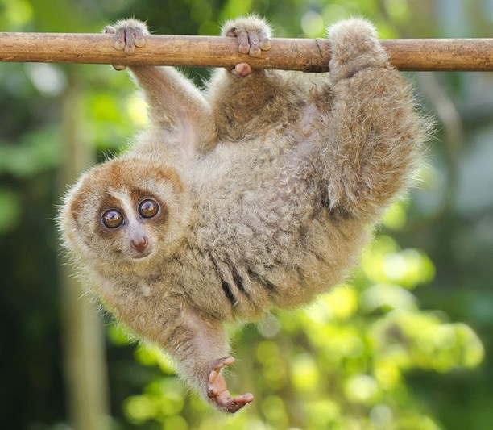
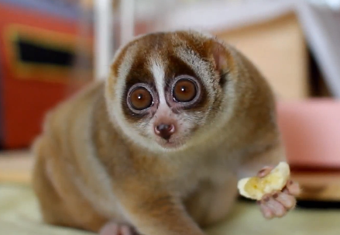
Малый лори
Малый лори, или медленный лори, или карликовый лори — вид приматов из семейства лориевых. Распространен в Юго-восточной Азии — в лесах Лаоса и Камбоджи. Ведут преимущественно одиночный образ жизни и имеют индивидуальные участки. Длина взрослых особей может достигать 18—21 см.
Лориевые относятся к достаточно многочисленному семейству приматов. Эти древесные обитатели являются родственниками семейства галаговых, и вместе формируют инфра-отряд лориобразных.
В содержание

Slide 11
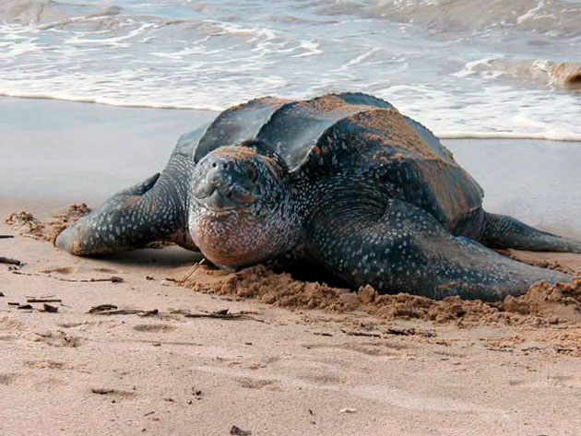
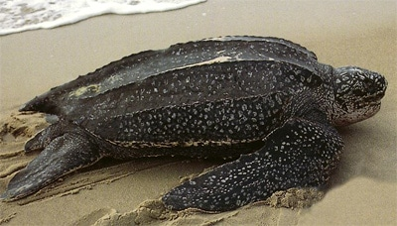
Кожистая черепаха или Лут
Кожистая черепаха, или Лут — единственный современный вид из семейства кожистых черепах. Это самые крупные современные черепахи. По другим данным, длина тела этих черепах достигает 2,5 метров, размах передних ласт — 5 м, а масса — 600 кг.
Мало кто знает, что кожистая черепаха красуется на всех официальных бумагах морского департамента, принадлежащего республике Фиджи. Для жителей архипелага морская черепаха олицетворяет скорость и отменные навигационные навыки.
В содержание

Slide 12
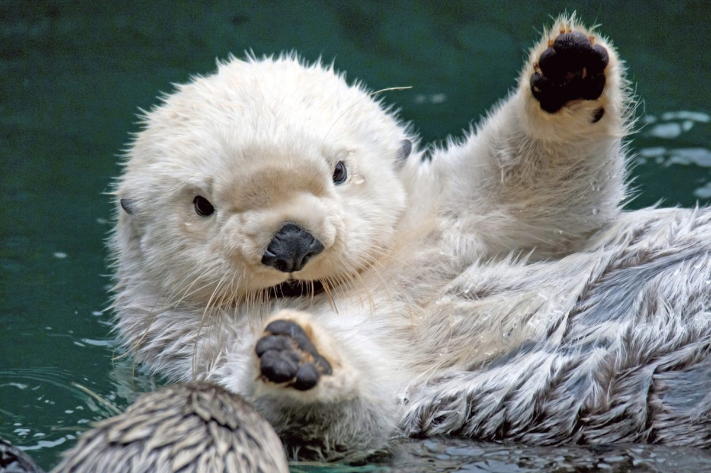
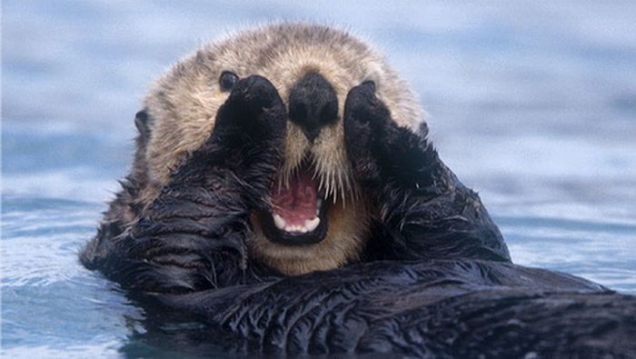
Калан или морская выдра
Калан, или морской бобр, или морская выдра — хищное морское млекопитающее. Калан обладает рядом уникальных особенностей приспособления к морской среде обитания. Они обитают на берегах океанов в России, Японии, США и Канаде. Каланы из-за ценного меха подверглись хищническому истреблению, в результате чего вид оказался на грани исчезновения. По состоянию на 2009 год охота на каланов практически запрещена во всех регионах.
В содержание

Slide 13
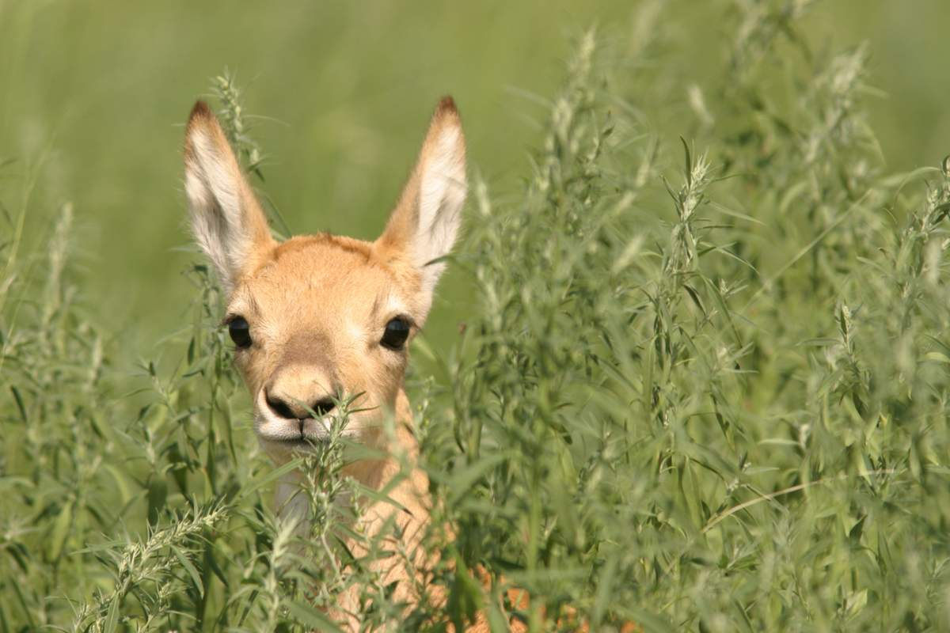
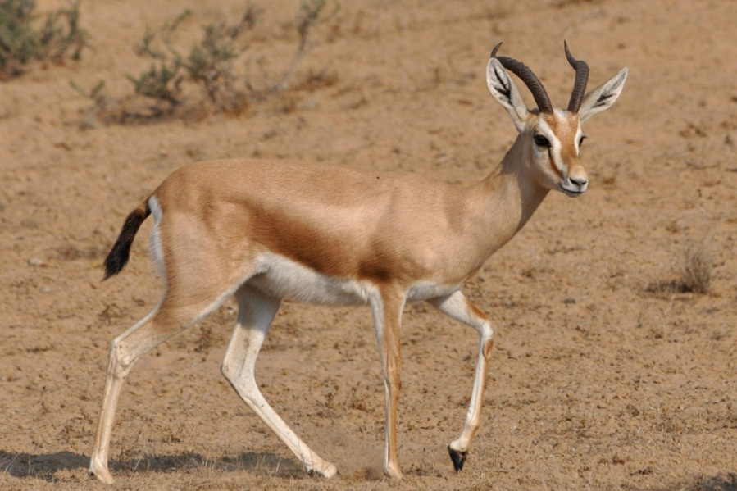
Дзерен
Эти антилопы — типичные обитатели степей и пустынь, раньше встречались на юге Горного Алтая, но были вытеснены оттуда в связи с активным заселением этих мест людьми.
Небольшая стройная и легконогая антилопа. Высота до 75-85 см и вес около 40 кг, черные рога, окраска меха желтовато-охристая.
В содержание

Slide 14

Тест
Проверь себя!
Начать

Slide 15
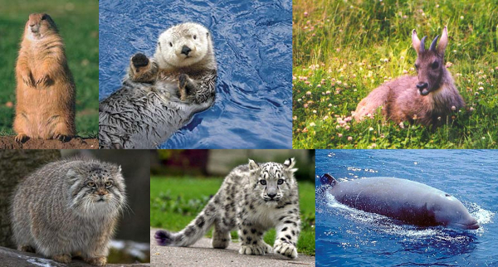
Сколько видов животных в Красной книге России?
1000
850
500
Неверно
Неверно

Slide 16
Кого нет в Красной книге России?
Птиц
Ископаемых
Животных
Рыб
Неверно
Неверно
Неверно

Slide 17
Дзерен это -
Кабан
Носорог
Антилопа
Неверно
Неверно

Slide 18
Красная книга переиздаётся не реже одного раза в … лет.
20
5
10
Неверно
Неверно

Slide 19
Калан – это…
Морская выдра
Антилопа
Кожистая черепаха
Неверно
Неверно

Slide 20
Как называется утка очень пёстрой раскраски?
Апельсинка
Мандаринка
Лимонка
Неверно
Неверно

Slide 21
Молодец!
Ты прошёл тест!!!
В содержание

Slide 22

Конец
Надеюсь, было интересно!
Источники информации: Интернет
2018 год
В содержание

